Slide 1

Dificuldade em diferenciar cursos de ti
Equipe
Miguel Alves
Gabriel Herolt
Melyssa Meireles

Slide 2
Contexto DO Problema
Muito conteúdo na internet, porém pouco organizado;
Existe uma ofuscação dos demais cursos além de Ciências e Engenharia da Computação;
Dificuldade de entender as diferenças entre os cursos.

Slide 3
Publico alvo
Pessoas de 14 a 25 anos;
Ainda não ingressaram ou estão cursando o ensino superior;
Possuem interesse na área de tecnologia;

Slide 4

PERSONAS
Enzo, 16 anos
Passa a maior parte do tempo no computador;
Consome conteúdos de jogos e tecnologia no tempo livre;
No futuro, pretende trabalhar com TI. Por consumir conteúdos de desenvolvimento, sonha em ser programador.

Slide 5
Histórias de Usuários
“Encontrar o curso que me agrada pela internet não é fácil, quanto mais leio mais parece que os cursos são iguais”;
“Já fiz diversos cursos de programação na internet, mas a maioria não tem continuidade. Penso em cursar algo na área, mas me disseram que não existe curso especializado em desenvolvimento”.

Slide 6
requisitos
Requisitos Funcionais
Ajudar o usuário a identificar o curso que se enquadra em seu perfil;
Listagem dos cursos de TI com uma breve descrição.
Requisitos Não Funcionais
O sistema deve ser responsivo para rodar em um dispositivos móvel;
Montagem de uma base de dados relacionando perfis de usuário à cursos de TI.

Slide 7
Solução
Propõe-se um sistema que auxilia o usuário a definir o curso mais compatível com seu perfil;
Definir, de forma clara as diferenças entre os cursos das áreas de TI;
Aproximar o usuário de universidades que oferecem cursos da área;
Facilitar o acompanhamento da reação do mercado de trabalho perante aos cursos.

Slide 8
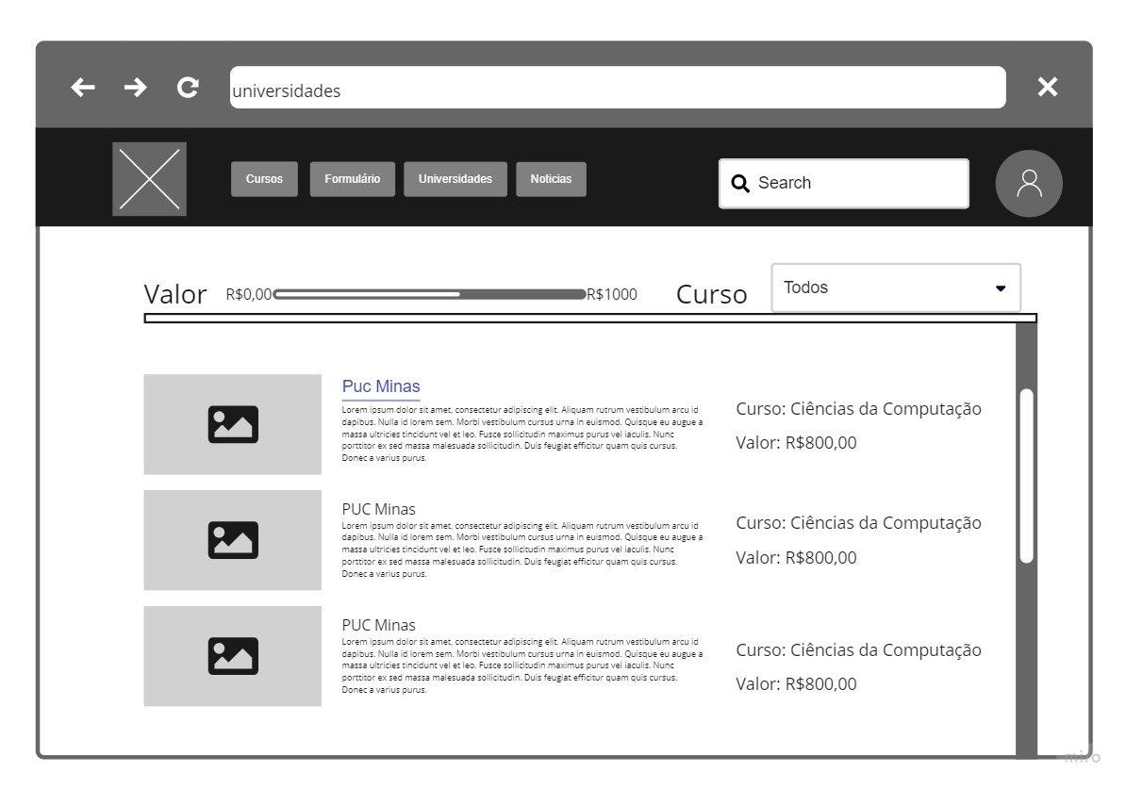
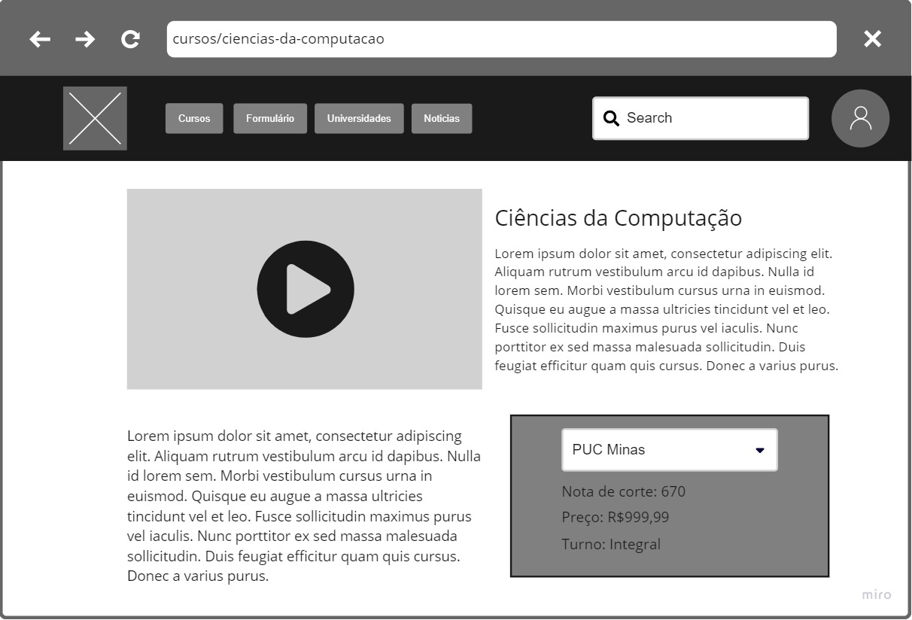
Projeto da Interface
Para o projeto da interface, utilizou-se o Miro para criação de Wireframes;

Slide 9
Metodologia
Para o processo de trabalho, utilizou-se o Design Thinking para captação de informações e o Scrum, como Metodologia Ágil;
A divisão de papéis foi embasada na pontuação de história Scrum;
As ferramentas utilizadas foram: Trello, Miro, Git, Github e VsCode
Para o controle de versão, utilizou-se o sistema de branchs do Git;

Slide 10
Obrigado!
Perguntas?
Dificuldade em diferenciar cursos de ti
Equipe
Miguel Alves
Melyssa Meireles
Gabriel Herolt

